Slide 1
Развитие познавательной активности на уроках литературы
Подготовила:
Терентьева Л.В.,
учитель русского языка и литературы
ГБОУ гимназия «ОЦ» Гармония» г.о. Отрадный

Slide 2
Типичные трудности учителя литературы
ученики мало читают и не всегда понимают позицию автора;
затрудняются делать развернутый анализ текста;
не всегда могут выразить свою мысль.

Slide 3
…дети хотят и будут читать…Штука в том, чтобы их к этому подтолкнуть.
И здесь мы должны вести себя так же хитро, агрессивно и временами цинично, как разведчик, вербующий осведомителей, или агитатор, призывающий рекрутов записываться в элитный спецназ…
Мы должны прибегать к самым сильным, лобовым приемам – читать вслух или по ролям, обрывать сюжет на самом интересном месте, проводить параллели
с современностью. Мы должны разрешать предельно свободные интерпретации, любые дискуссии и даже ролевые игры на классические сюжеты. Не стесняйтесь умных слов – дети их любят, уважают себя за их повторение. Не пресекайте творческую инициативу.

Slide 4
каждый учитель находит свой путь решения этих проблем, чтобы не просто заинтересовать детей на уроках литературы, а чтобы еще и был результат. По мере накопления опыта в работе, каждый учитель старается найти такую «изюминку», благодаря которой можно достичь наилучших результатов на уроках

Slide 5
Завязка урока
Завязка урока - первый шаг, момент в развитии дальнейших событий. Задача учителя — начать разговор сразу, как только ученики сели на свои места. Для этого не нужны общие фразы, якобы открывающие урок; вместо предположения о том, что мы сегодня будем делать, следует переходить к делу сразу. В этом случае ставим ученика в положение человека, к которому обращаются с неожиданным и обязательно интересным для него вопросом/заданием.
Этот вопрос или задание должны быть:
— посильными для возраста;
— неожиданными по содержанию;
— интересными по сути;
— базирующимися на предшествующих литературных/общекультурных знаниях (на ранних стадиях базой может стать, как правило, только личный жизненный опыт школьника);
— настраивающими учеников на тему урока;
— способствующими литературному развитию школьника.

Slide 6
Особенно важна идея завязки урока в 9-м классе, прежде всего для формирования позитивного отношения к классической литературе. Ведь по возрасту ученики ещё не готовы к серьёзным беседам в той мере, в какой требует изучаемая программная литература. Потому имеет смысл двигаться при обдумывании завязки урока в следующих направлениях:

Slide 7
Завязка урока
Ориентируясь на имеющиеся представления девятиклассников о жизни и культуре XIX века. Так, в системе уроков по роману М.Лермонтова «Герой нашего времени» могут быть представлены на разных уроках следующие вопросы-завязки:
— Издали бы вы дневник Печорина, оказавшись на месте рассказчика? Объясните.
— В какой момент жизни Печорина вы хотели бы встретиться с ним, каким был бы предмет вашей беседы?

Slide 8
Завязка урока
Итак, завязка урока имеет своей целью привлечение внимания учеников, заставляет их самостоятельно думать, воображать, фантазировать, предполагать, делать умозаключения, не боясь получения плохой отметки.

Slide 9
Способы формирования пространства урока
Известно, как трудно сейчас сконцентрировать внимание ребёнка на тексте — и не только на уроке литературы.

Slide 10
Конкретизация
Это возможность для учителя за счёт укрупнения плана текста словно бы остановить урок, заострив внимание школьников на посильном возрасту эпизоде, фрагменте, строфе конкретным, прямым вопросом или заданием. Назовём этот ход условно “работа с микротекстом”.

Slide 11
Они дорогой самой краткой Домой летят во весь опор.
Теперь послушаем украдкой
Героев наших разговор:
— Ну что ж, Онегин? ты зеваешь.—
— «Привычка, Ленский».—
Но скучаешь Ты как-то больше.
— «Нет, равно. Однако в поле уж темно;
Скорей! пошел, пошел, Андрюшка!
Какие глупые места!
А кстати: Ларина проста,
Но очень милая старушка;
Боюсь: брусничная вода Мне не наделала б вреда.

Slide 12
Скажи: которая Татьяна?»
— Да та, которая грустна
И молчалива, как Светлана,
Вошла и села у окна.
— «Неужто ты влюблен в меньшую?»
— А что? — «Я выбрал бы другую,
Когда б я был, как ты, поэт.
В чертах у Ольги жизни нет.
Точь-в-точь в Вандиковой Мадонне:
Кругла, красна лицом она,
Как эта глупая луна
На этом глупом небосклоне».
Владимир сухо отвечал
И после во весь путь молчал.

Slide 13
Линейное обобщение
Тему для работы по линейному (хронологическому, сопоставительному) обобщению учитель выбирает сам, в зависимости от того, на чём он хочет сделать акцент. Очень хорошо, если каждая большая литературная тема будет завершаться таким обобщением. Это проявляет и закрепляет особенности литературного произведения. Возможные темы: интерьер в литературе; кабинет в литературных произведениях; образ сада (аллей) и его место, роль в развитии сюжета; игра (как детская, так и карточная игра взрослых); дуэль; объяснения в любви; образ дороги, мотив странничества; авторские отступления, мода в литературных произведениях и отношения к ней героев, образ Петербурга (образ города) и т.д.

Slide 14
Литературные игры
Весьма полезно провести прямо на уроке игру «Предмет-загадка». Раздаём записки со словом, обозначающим предмет, или сами предметы (работать можно по группам). По предмету просим отгадать, какое произведение из изученных “спрятано” в нём и объяснить своё решение. Например: зеркальце — А.С. Пушкин, «Сказка о мёртвой царевне и о семи богатырях»; солдатик — Х.К. Андерсен, «Стойкий оловянный солдатик» и т.п.

Slide 15
Литературные игры на уроке в средних классах
В 5-х классах в процессе урока или в финале изучения произведения можно провести небольшую игру-разминку «Заверши фразу». Например, учитель произносит начало фразы из пьесы-сказки Е.Л. Шварца «Золушка»: “Очень вредно не ехать на бал...” Ученики продолжают: “Когда ты этого заслуживаешь”. Есть возможность задать дополнительные вопросы: кто произносит эту фразу? В каком эпизоде она звучит? Это эпизод весёлый или грустный, почему? Какова роль этого эпизода в произведении? Кроме тренировки внимания и памяти, умения ориентироваться в пространстве произведения, мы даём ученикам возможность вернуться к тому, что говорилось на уроках, акцентируя внимание на определённой знаковой фразе и персонаже.

Slide 16
Литературные игры
Развитию литературного слуха способствует игра «Алфавит». В начале или финале урока мы предлагаем на одну из букв алфавита назвать как можно больше предметов, героев, явлений изучаемого в данный момент/заданного на этот урок произведения. Также хорошо задание «Герой», когда учитель просит назвать имена героев одного из изученных произведений — кто больше вспомнит.

Slide 17
Литературные игры в старших классах
Постепенно, от класса к классу, учитель усложняет те же игровые задания. Для игры «Продолжи фразу» с девяти-, одиннадцатиклассниками полезны, например, такие цитаты:

Slide 18
“Чтобы докончить портрет, я скажу, что у него был немного вздёрнутый нос, зубы ослепительной белизны и карие глаза; о глазах я должен сказать ещё несколько слов… (Во-первых, они не смеялись, когда он смеялся! Вам не случалось замечать такой странности у людей?)”

Slide 19
“Да, стану я их баловать, этих уездных аристократов! Ведь это всё самолюбие, львиные привычки. Ну, продолжал бы своё поприще в Петербурге, коли уж такой у него склад… А впрочем, Бог с ним совсем! Я нашёл довольно редкий экземпляр водяного жука, Dytiscus marginatus, знаешь? Я тебе его покажу.
— Я тебе обещался рассказать его историю, — начал ( ).
— (Историю жука?)

Slide 20
“Ну что же, — задумчиво отозвался тот, — они — люди как люди… (Любят деньги, но ведь это всегда было)”

Slide 21
Эти и многие другие символичные для литературных героев фразы закрепляют в памяти школьников-старшеклассников не только сами произведения, как это было в 5–6-х классах, но важнейшие интонации этих произведений, позволяющие говорить об авторском отношении, о характерах героев, об их своеобразии и неповторимости при всём богатстве русской классики. Интересно, что, последовательно проводя такую работу, достаточно быстро получаем почти точное воспроизведение “ключевых” фраз программных текстов, а это уже немало.

Slide 22
«Набор слов»
По набору слов мы просим определить художественное направление, в рамках которого могло быть написано литературное произведение, где часто встречались бы эти слова, и объяснить свой выбор, приведя как пример одно произведение.

Slide 23
Угадай по опорным словам литературное направление
1. Идеал, любовь, забвенье, тоска, одиночество, свобода, мученье, поэма, воспоминанье, мечта, очарованье, двоемирие.
2. Разум, порядок, долг, честь, служенье, убеждение, античность, гармония, пропорциональность, ода, герой.
3. Чувственность, душевность, слёзы, ах, природа, мечтанья, пастушок, трепет, свирель, надежда, потрясенье, страдания.
4. Область неведомого, мистика, тайна, непознаваемое, зыбкий слог, свободный стих, метафора, таинственная мудрость, вознесённость превыше всего, вечная женственность.

Slide 24
блиц-задания
Школьникам 6—8-х классов, а затем и старшеклассникам полезно давать блиц-задания для быстрого выполнения. Например: раздаём листы, где слева на странице названы произведения, справа беспорядочно — авторы. Надо стрелочками свести автора с названием (то же можно сделать с героями и авторами). Причём совершенно не обязательно, чтобы в вашем перечне были только программные произведения, напротив: разбавляя программные произведения не программными, часто произведениями из классического детского и подросткового чтения, мы усложняем задание, делая его более интересным

Slide 25
Соотнеси название и автора
1. Собачье сердце.
2.Дама с собачкой.
3. Женщина в белом.
4. Остров сокровищ.
5. Властелин колец.
6. Приключения Оливера Твиста.
7. Детство. Отрочество. Юность
8. Бесы
9. Три мушкетёра
10. Золотой телёнок.
11. Янки при дворе короля
12. Лиса и виноград.
13. Малыш и Карлсон
14. Двенадцатая ночь
15. Беглец
16. Понедельник начинается в субботу.
17. Медный всадник.
1. Лермонтов
2. Шекспир
3. Толкин
4. Коллинз
5. Достоевский
6. Чехов
7. Пушкин
8. Эзоп
9. Л.Толстой
10. Дюма
11. Стругацкие
12. Булгаков
13. Марк Твен
14. Ильф и Петров
15. Стивенсон
16. Линдгрен
17. Диккенс

Slide 26
«Собственный ассоциативный рисунок»
• учиться слышать и слушать другого человека;
• формировать собственное мнение, высказывать его, уметь аргументировать;
• продуктивно усваивать учебный материал, активно и творчески работать, проявлять свою индивидуальность.

Slide 27
Требования к созданию ассоциативного рисунка:
рисунок должен быть создан учащимся самостоятельно;
рисунок должен как можно более тесно быть связан с содержанием произведения;
рисунок должен однозначно отражать понимание содержания произведения, концепции образа или авторской позиции;
рисунок должен отражать индивидуальное восприятие содержания произведения, концепции образа или авторской позиции;

Slide 28
«Собственный ассоциативный рисунок»
Рисунки, выполненные учащимися на основе художественного текста, способствуют выявлению того, как они восприняли и осознали текст.

Slide 29
Презентация созданного рисунка, в ходе которого происходит столкновение различных взглядов, позиций, истолкований, интерпретаций.
Дискуссия.
Рефлексия.

Slide 30
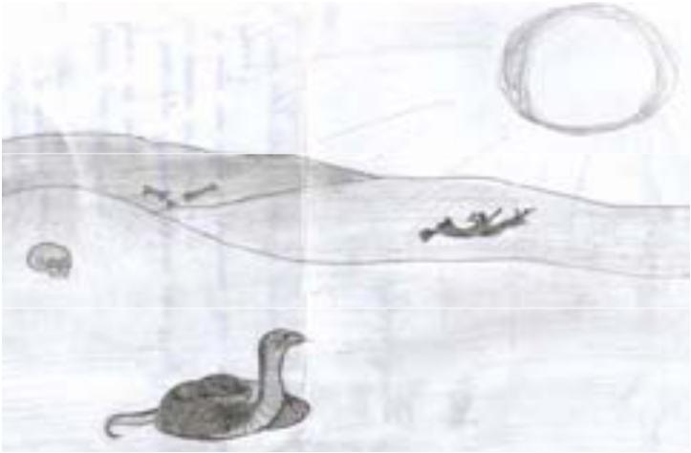
Печорин, Таинственный и странный,
Любит, страдает, разрушает.
Всегда посторонний в своём обществе. Ядовитая змея.
Печорин ассоциируется с ядовитой змеёй, потому что он бывает всегда причиной смерти, трагедии. Его жизнь пуста, как пустыня. Но и как каждый он ищет место в этой жизни.

Slide 31
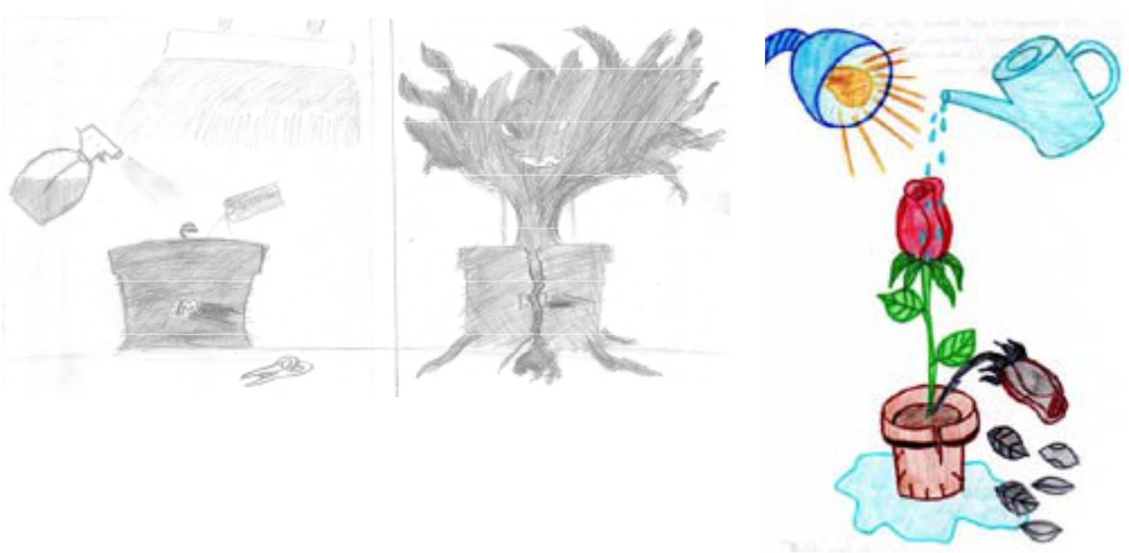

Slide 32
На моём рисунке Митрофан ассоциирован с растением, которое могло бы вырасти прекрасным цветком, но нет (!), он вырос ужасным кустарником. И виною всему этому неправильное воспитание, то есть виноват тот, кто ухаживал за ним. Вырастили его родители. Безвольный, бесхребетный Простаков и деспотичная, грубая Простакова. Сын перенял поведение у родителей. Получилось как в пословице «Что посеешь, то и пожнёшь».

Slide 33
Обломов у меня ассоциируется с розой. Обломов-ребенок, как и все дети прекрасен, но от излишней заботы, ласки, опеки его жизненные ресурсы дают трещину. Роза чахнет, лепестки и листья опадают, и Обломов-роза бесславно гибнет. Гончаров считает, что жизнь человека зависит от его воспитания. Человек, привыкший к опеке, затем не может жить самостоятельной полноценной жизнью и найти себе применение в жизни.

Slide 34
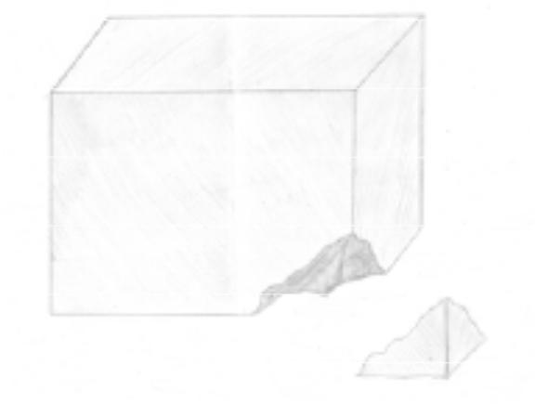
Я ассоциирую Обломова с обломком. Он обломок общества, потому что не нашёл себе применения в обществе, натура безвольная, вялая, апатичная, оторванная от реальной жизни. Я думаю, что эта особенность отличает его от других литературных героев.

Slide 35
В заключение хочется сказать, что «Собственный ассоциативный рисунок» создаёт условия для развития самостоятельно мыслящей личности с развитым ассоциативным, образным мышлением, широким спектром ассоциаций в процессе освоения литературы .

